Slide 1
软件工程 Software Engineering
河南大学软件学院 殷向

Slide 2
前情回顾
软件过程模型：
传统模型
RUP模型
敏捷模型
项目进度：
编写项目开发计划

Slide 3

单选题
1分
以下关于系统原型的叙述中，不正确的是（ ）。
此题未设置答案，请点击右侧设置按钮
A
可以帮助导出系统需求并验证需求的有效性
B
可以用来探索特殊的软件解决方案
C
可以用来指导代码优化
可以用来支持用户界面设计
D
提交
Notes:
C
1、原型方法适用于用户需求不清、需求经常变化的情况，可以帮助导出系统需求并验证需求的有效性；
2、探索型原型的目的是弄清目标的要求，确定所希望的特性，并探讨多种方案的可行性，可以用来探索特殊的软件解决方案；
3、原型法能够迅速地开发出一个让用户看得见的系统框架，可以用来支持用户界面设计。
原型法不能用来指导代码优化。

Slide 4
单选题
1分
以下关于增量模型的叙述中，不正确的是（ ）。
此题未设置答案，请点击右侧设置按钮
A
核心的产品往往首先开发，需经历充分的“测试”
B
第一个可交付版本所需要的成本低，时间少
C
即使一开始用户需求不清晰，对开发进度和质量也没有影响
D
适用于大型软件项目的开发，对开发人员要求不高
提交
Notes:
D

Slide 5
单选题
1分
以下叙述中，（ ）不是一个风险。
此题未设置答案，请点击右侧设置按钮
A
由另一个小组开发的子系统可能推迟交付，导致系统不能按时交付客户
B
客户不清楚想要开发什么样的软件，因此开发小组开发原型帮助其确定需求
C
开发团队可能没有正确理解客户的需求
D
开发团队核心成员可能在系统开发过程中离职
提交
Notes:
B
一般认为风险保护两个特性：不确定性和损失。
不确定性是指风险可能发生也可能不发生；
损失是指如果风险发生，就会产生恶性后果。 本题选项“客户不清楚想要开发什么样的软件”是已经发生的事件，没有不确定性，因此不是一个风险。

Slide 6
单选题
1分
某企业拟开发一个企业信息管理系统，系统功能与多个部门的业务相关。现希望该系统能够尽快投入使用，系统功能可以在使用过程中不断改善。则最适宜采用的软件过程模型为（ ）。
此题未设置答案，请点击右侧设置按钮
A
瀑布模型
B
原型模型
演化（迭代）模型
C
D
螺旋模型
提交
Notes:
C
本题要求尽量投入使用，并可以再使用过程中不断完善，对于原型模型和演化（迭代）模型，演化模型更合适，原型模型更适用于需求不明确时用以获取需求。

Slide 7
单选题
1分
关于RUP模型的特点，下面叙述不正确的为（ ）。
此题未设置答案，请点击右侧设置按钮
A
开发过程分为分析、细化、构造、交付四个阶段
B
每个阶段围绕九个核心工作流分别迭代
C
基于风险驱动，以用例技术、架构设计为中心
D
更合理的生命周期模型，可灵活定制
提交
Notes:
A

Slide 8
单选题
1分
下面关于敏捷开发的叙述，不正确的为（ ）。
此题未设置答案，请点击右侧设置按钮
A
敏捷方法以人为本，依靠程序员的自我管理提高效率
B
可以工作的软件和全面的文档是首要的进度度量标准
C
欢迎需求变化，并利用这种变化来提高用户的竞争优势
D
团队提倡面对面交谈，业务人员和开发人员必须天天在一起工作
提交
Notes:
B

Slide 9
单选题
1分
下面关于Scrum开发方法的叙述，不正确的为（ ）。
此题未设置答案，请点击右侧设置按钮
A
Scrum方法偏重于项目管理
B
将软件开发周期分为多个小的迭代周期
C
一个迭代周期针对一个或多个用户故事
D
每个迭代周期中不允许需求发生变化
提交
Notes:
C

Slide 10
单选题
1分
以下关于极限编程（XP）的最佳实践的叙述中，不正确的是（ ）。
此题未设置答案，请点击右侧设置按钮
A
只处理当前的需求，使设计保持简单
B
采用结对编程，编码速度更快
C
随时利用重构改进已经腐化的代码
D
快速为客户提供可运行的版本，并保证代码质量
提交
Notes:
B
极限编程包括：
团队协作、规划策略、结对编程、测试驱动开发(Testing-Driven Development)、重构(Refactoring)、简单设计(Simple Design) 、代码集体所有权(Collective Code Ownership)、持续集成(Continuous Integration)、客户测试(Customer Tests)、小型发布（Small Release）、每周40小时工作制（40-hour Week）、编码规范（Code Standards）、系统隐喻（System Metaphor）
极限编程是一个轻量级的、灵巧的软件开发方法；同时它也是一个非常严谨和周密的方法。它的基础和价值观是交流、朴素、反馈和勇气；即，任何一个软件项目都可以从四个方面入手进行改善：加强交流；从简单做起；寻求反馈；勇于实事求是。
XP是一种近螺旋式的开发方法，它将复杂的开发过程分解为一个个相对比较简单的小周期；通过积极的交流、反馈以及其它一系列的方法，开发人员和客户可以非常清楚开发进度、变化、待解决的问题和潜在的困难等，并根据实际情况及时地调整开发过程。
XP就提倡结对编程（PairProgramming)，而且代码所有权是归于整个开发队伍。其中的结对编程就是一种对代码的审査过程，XP主要解决代码质暈低的问题，编码速度不能改变。极限编程提倡小型版本发布，每一轮迭代大约2周。

Slide 11

本次课程速递
第3章 需求分析
需求分析的任务、类型
需求工程的过程
获取需求的方法
需求分析案例

Slide 12
第3章 需求分析
01
需求分析的任务
02
需求的类型
03
需求工程过程
04
获取需求的方法

Slide 13

什么是需求？
Notes:
需求一词对大家来说应该也不陌生
借用一个很著名的需求理论

Slide 14
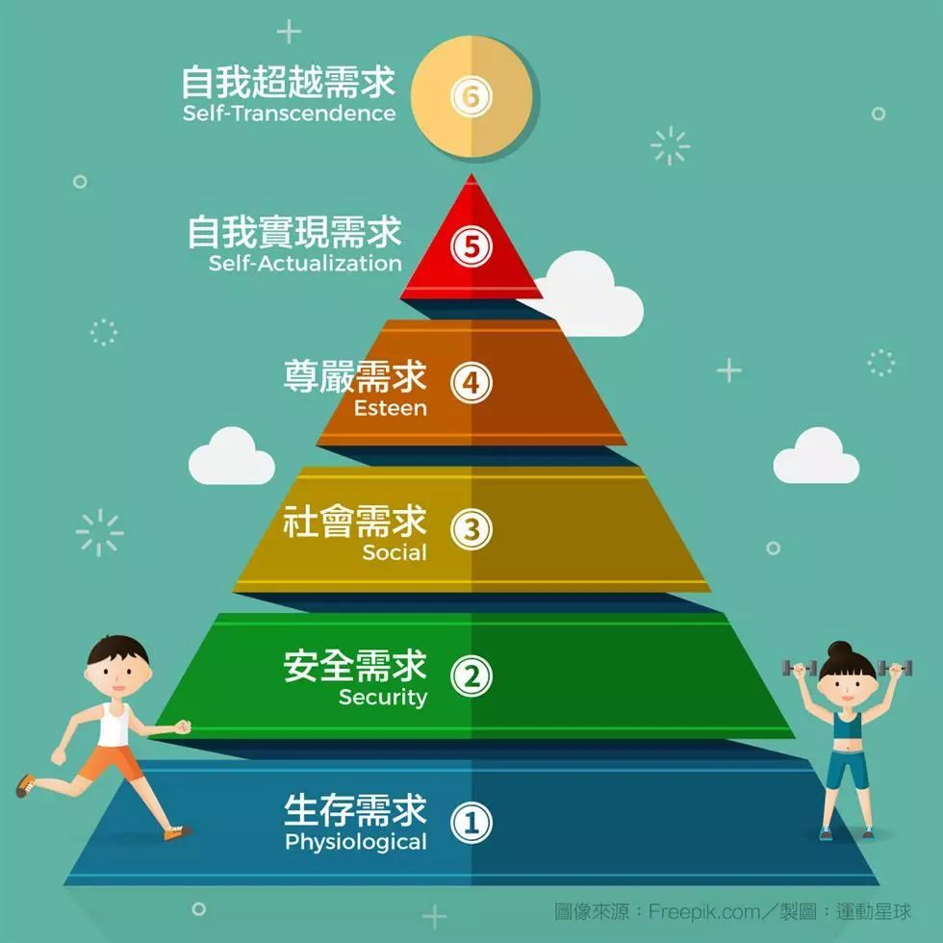
马洛斯需求

Slide 15
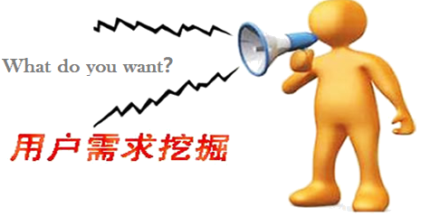
软件的需求
软件需求, 是人们要解决的某个问题或达到某种目的的需要。是系统或其组成部分为满足某种书面规定（合同，标准，规范等）所要具备的能力。需求将作为系统开发，测试，验收，提交的正式文档依据。

Slide 16

软件需求分析的任务
需求分析的基本任务不是确定系统怎样完成它的工作，而是确定系统必须完成哪些工作，也就是对目标系统提出完整、准确、清晰、具体的要求。
---- 准确地回答“系统必须做什么”
Notes:
在软件工程中，软件的需求分析——

Slide 17
需求分析的重要性
软件开发是用户与开发者共同参与的过程，项目涉众人员之间必须经过充分交流；
用户与开发者的知识领域不同，缺乏共同语言，存在对问题理解的歧义；
软件开发失败的原因大约超过50%是需求不合理而急于编程引起的；
在需求分析阶段的错误会引起错误的放大，后期发现错误时要花费更大的精力修改。
Notes:
不明确的需求定义及随意的需求变更会产生以下问题：
 • 客户不满、纠纷
 • 不切实际的估算、承诺
 • 项目延期、超支
 • 项目结束遥遥无期
 • 项目团队精疲力竭
• 产品设计目标不明确
 • 干系人参与不足
 • 干系人之间缺少共识
 • 画蛇添足
 • 需求快速变化
 • 变更管理不足
 • 需求分析不足

Slide 18
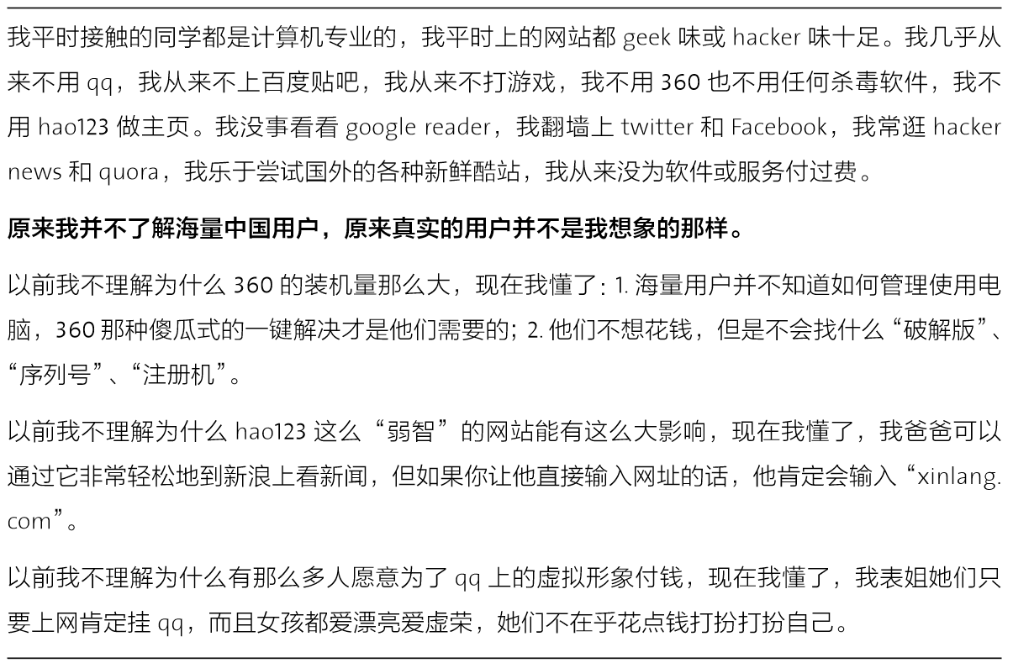
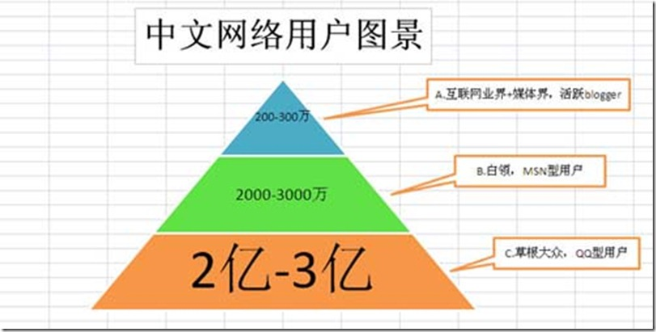
明确需求
https://www.cnblogs.com/meng-meng/archive/2011/11/14/2248589.html

Slide 19
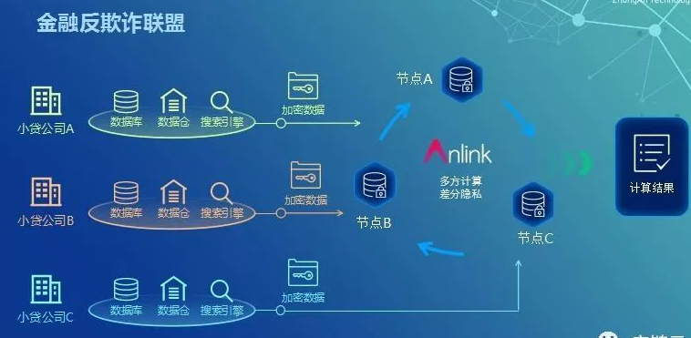
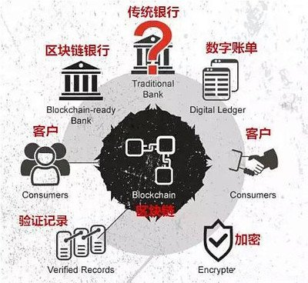
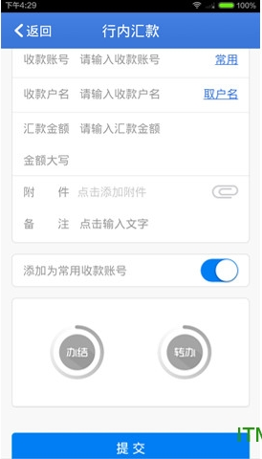

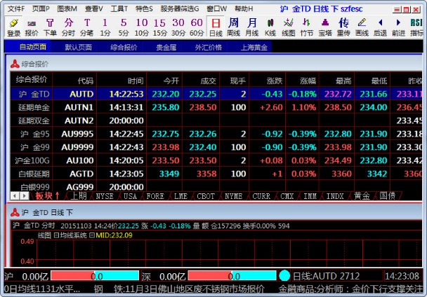
挑战何在？
领域需求
应用领域（外部环境）
软件需求规格
软件程序
机器领域（内部环境）

Slide 20
软件人员要能够准确理解用户的要求，进行细致的调查分析，将用户非形式化的需求陈述转化为完整的需求定义，再由需求定义转化到相应形式的需求规格说明。

Slide 21
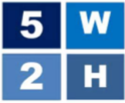
需求定义的内容
需求是系统为满足客户期望的目标而完成的行为，要体现出对问题领域的清晰理解，给出系统的使用场景和上下文。
为什么要设计该系统 ？W
系统由谁使用 ？W
系统要做什么 ？W
系统涉及哪些信息 ？
对解决方案有何额外限制 ？
如何使用该系统 ？
什么时间做?什么时机最适宜? W
何处?在哪里做? W
怎么做？如何实施？H
质量需达到何种程度 ？费用产出如何? H
Notes:
发明者用五个以W开头的英语单词和两个以H开头的英语单词进行设问，发现解决问题的线索，寻找发明5W2H分析法思路，进行设计构思，从而搞出新的发明项目，这就叫做5W2H法。
(1) WHAT--是什么?目的是什么?做什么工作?
(2) WHY--为什么要做?可不可以不做?有没有替代方案?
(3) WHO--谁?由谁来做?
(4) WHEN--何时?什么时间做?什么时机最适宜?
(5) WHERE--何处?在哪里做?
(6) HOW --怎么做?如何提高效率?如何实施?方法是什么?
(7) HOW MUCH--多少?做到什么程度?数量如何?质量水平如何?费用产出如何?

Slide 22

需求内容的来源
干系人：任何与系统有关系的人
业务过程
组织规章制度：组织规范、协议、技术标准
现有系统的：
用户手册
数据样本
界面描述
报告样本
屏幕截图
Notes:
干系人：资方、客户、系统⽤用户、领域专家、项目研发团队。
业务过程：对现有业务过程的分析有助于识别业务问题并加以改进
 • 找出并列举当前业务过程中的问题
 • 分析问题的本质（遗漏？不好用？新需求？）
 • 分析改进的机会
 • 分析改进的实质 （自动化？流程改进？）
规章制度定义当前最佳实践
 • 分析规章制度有益于确定业务规则和约束条件
 • 业务规则：描述对业务过程的要求，如系统支撑的业务过程的结构、控制、行为效果
 • 约束: 对系统开发过程的管理限制，主要涉及经济、政治、技术和环境四个方面，具体 包括项目资源、时间、目标环境及系统本身。
 • 组织规章中往往还涉及过程自动化、工作流、关系、交互等内容

分析现有系统有助于了解未来系统的工作数据
 • 数据对象
 • 数据关系
 • 数据库结构与系统结构
 • 系统报告


Slide 23
需求分析的干系人
需求分析是供需双方共同参与的结果
开 发 方
用 户 方
分析师
部门负责
需求分析
设计师
领域专家
架构师
终端用户
Notes:
干系人分析
 • 找出所有干系人
 • 分析其隶属于哪个世界
干系人举例：
 • 用户—关心新系统特征和功能
 • 设计师—想要构造完美的系统，尽量重用已有的代码
 • 系统分析师—想要获取正确的需求
 • 培训与用户支持人员—确保系统可用和可管理
 • 业务分析师—想确保“我们做得比竞争对手好”
 • 技术文档作者— 为系统准备用户手册及其他相关文档
 • 项目经理—希望按时、按预算、按目标完成项目
 • 客户—为新系统买单的人

Slide 24
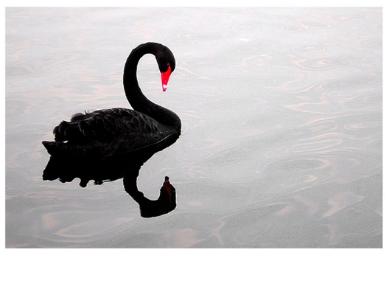
需求工程师
软件⼯程师、计算机科学家与数学家的建模故事
在软件工程师的模型世界中，将天鹅建模为黑色的——做出尽可能简化问题复杂度的假设。
计算机科学家的世界模型中，仅将一部分天鹅建模为黑色——要找出不失一般性的解决方法。
数学家的模型则是：在圆明园，有一个湖上，存在至少一只天鹅，它的一面是黑色的——追求对问题描述的精确性。

Slide 25
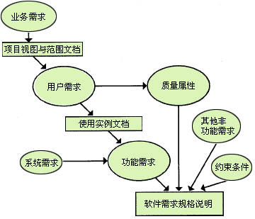
软件需求的三个不同的层次
业务需求(business requirement）
用户需求(user requirement)
系统需求(system requirement)
功能需求(functional requirement)
也包括非功能需求（性能需求、质量属性、对外接口、约束）
软件需求的层次图
Notes:
业务需求反映了组织机构或客户对系统、产品高层次的目标要求，由管理人员或市场分析人员确定。
用户需求描述了用户通过使用该软件产品必须要完成的任务，一般由用户协助提供。
功能需求定义了开发人员必须实现的软件功能，使得用户通过使用此软件能完成他们的任务，从而满足业务需求。对于一个复杂的产品来说，功能需求也许只是系统需求的一个子集。
用户需求必须与业务需求一致，用户需求使需求分析者能从中总结出功能需求，以满足用户对产品的期望，从而完成其任务。而开发人员则根据软件需求规格说明设计软件，以实现必要的功能。
非功能需求是一些限制性要求，是对实际使用环境所做的要求，如性能要求、可靠性要求、安全性要求、响应时间、存储空间等。非功能需求比功能需求要求更严格，更不易满足，不满足的话可能导致系统无法运行。
功能性的系统需求需要详细的描述系统功能、输入输出、异常等，有时还包括系统不应该做的事情。
因此具有全面性和一致性。在需求评审阶段以及随后的软件生命周期阶段，只要发现问题，都必须修正需求文档。

Slide 26
需求的层次案例
下面以一个文字处理程序为例说明需求的层次：
业务需求：“能有效地纠正文档中的拼写错误”；
用户需求：“用户检查拼写错误时，提示文档中拼写错误的单词并通过一个提供的替换项列表来供选择替换拼错的词”。
功能需求：
找出拼写错误单词；
定位并高亮提示错词；
显示提供替换词的对话框以及实现整个文档范围的替换。
所有的用户需求必须与业务需求一致，功能需求必须满足用户需求，而开发人员则根据功能需求来设计软件以实现必须的功能。

Slide 27
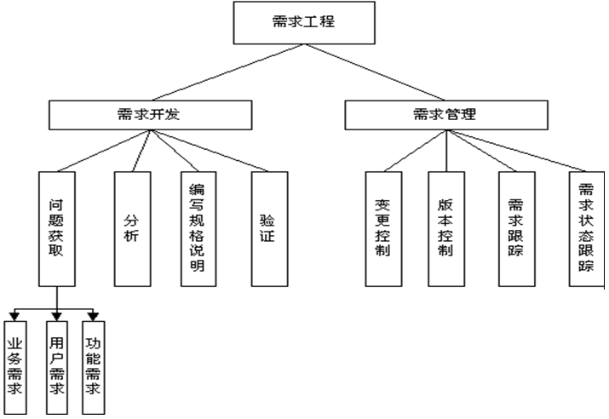
需求工程
需求工程（Requirement Engineering，RE）包括了需求开发和需求管理。
Notes:
需求开发是技术范畴，需求管理是管理范畴。
在软件工程课里通常讲述的需求分析是指需求工程中的需求开发部分。即：需求分析=需求开发
系统需求工程：针对由软硬件共同组成的整个系统。
软件需求工程：专门针对纯软件部分。它把系统需求分解成一些主要的子系统和任务，把这些子系统或任务分配给软件，并通过一系列重复的分析、设计、比较研究、原型开发过程，把这些系统需求转换成软件的需求描述和一些性能参数。

Slide 28
需求工程过程
软件需求工程主要分为以下过程：
分析建模
2
需求验证
1
3
4
5
需求获取
文档编写
需求变更
需求分析的过程是一个从模糊概念出发，经过分析、综合评价，到概念逐步清晰的过程。
Notes:
需求获取：
调查软件需求，弄清用户对目标软件系统在功能、性能、行为、设计约束等方面的期望。
手段：通过现场调查、核实、归纳，用自然语言描述。
2.需求建模：
是对现实世界进行抽象的过程。通过符号和文字说明描述系统模型使用户和开发者间建立共同语言基础，消除理解上的歧义；
从原始模型分析找寻目标模型，从物理模型过渡到逻辑模型，作为设计阶段的依据；
手段：采用建模语言和工具
3.需求说明：
需求说明书是需求分析阶段的最终成果，也是需求分析阶段复审的依据；是用户领域专家、 软件分析师、软件设计师共同交流的途径和媒介；是交付给用户文档的一部份；
手段：编写文档
4.需求评审：
根据需求说明书，对需求的正确性、一致性、完整性、无二义行进行评审、确认。
手段：分析师、设计师、客户会审文档

Slide 29
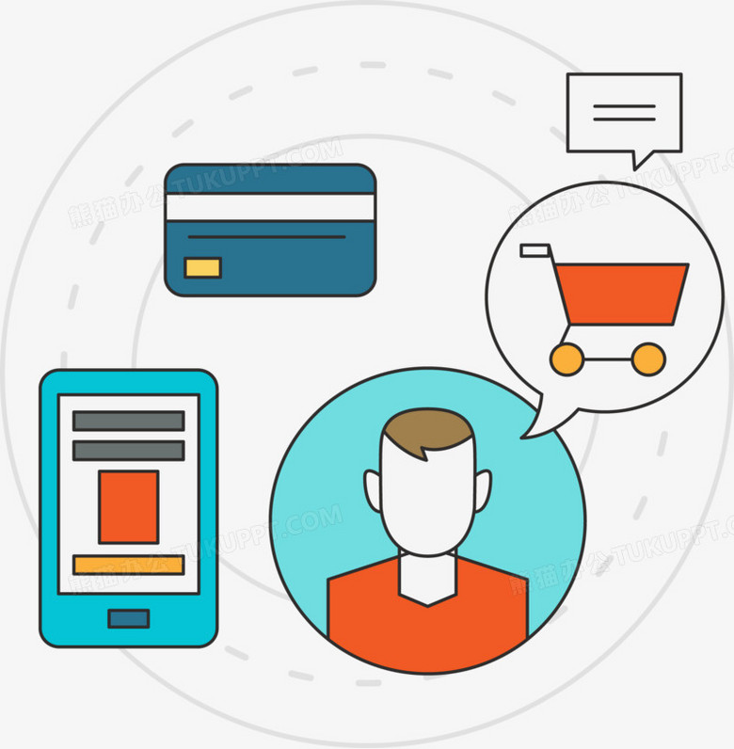
需求分析的困难
沟通中遇到的问题
需求的易变性
分析人员和顾客理解有误
既不明白也说不清
心里很清楚，但却说不清
对业务非常熟悉，表述也很清晰
唯一不变的就是变化
Notes:
要认识到需求的易变性，接受并积极的响应需求的变化，使得开发的软件更加符合用户的要求。
这正符合事物发展变化的规律。在软件开发过程中要结合现代社会的科技和局势的发展状况和实际需求。

Slide 30
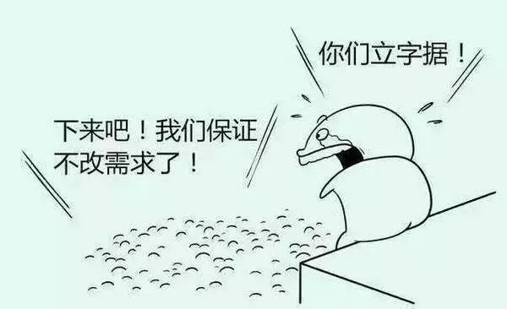
需求分析是供需双方必须经过的磨合期
http://www.woshipm.com/pmd/662700.html

Slide 31
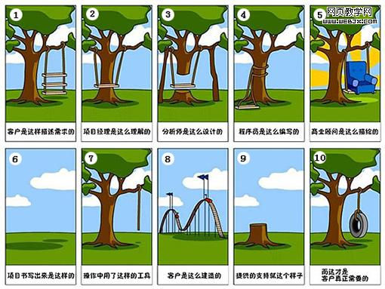
需求分析的困难
分析人员和顾客理解有误造成的结果

Slide 32
需求获取的内容
先集中在使用者对系统的观点上，以收集用户原始资料，数据、工作方式、工作流程、使用要求等为工作起点，深入到部门、车间、班组，做好原始纪录；
然后根据对问题及其环境的理解与软件开发经验，改正用户需求的模糊性、歧义性和不一致性，排除由于用户的片面性和短期行为所导致的不合理要求、挖掘用户尚未提出但具有价值的潜在需求，并在用户的帮助下对相互冲突的要求进行折衷，使用户需求逐步精确化、一致化和完全化；
需求获取不是一次完成，不仅仅在分析阶段，在问题定义、可行性研究阶段都需要，是往复进行、逐步深化的结果。
Notes:
功能性需求：搞清系统做什么；
非功能性需求：定义系统工作时的特性(环境、性能、可靠性、安全保密性、成本消耗、资源利用、用户接口等)；
需求获取的内容经过整理形成“用户需求”最终要写进“需求规格说明书”， 结果由客户确认。

Slide 33

需求获取的方法
第一阶段：“访谈式”（Visitation）
第二阶段：“诱导式”（Inducement）
第三阶段：“确认式”（Affirm）
搜集资料、调查表格、实地观察、参加业务实践、
设计场景、情景分析、联合分析小组、建立快速软件原型
Notes:
第一阶段是和具体用户方的领导层、业务层人员的访谈式沟通，从宏观上把握用户的具体需求方向和趋势。
实现手段：访谈、调查表格
输出成果：调查报告、业务流程报告
第二阶段是在承建方已经了解了具体用户方的具体实际、客观的信息基础上，结合以往的项目经验对用户采用诱导式、启发式的调研方法和手段，和用户一起探讨业务流程设计的合理性、准确性、便易性、习惯性。
实现手段：原型演示、启发用户
输出成果：调研分析报告、原型反馈报告、业务流程报告
第三阶段是在上述两个阶段成果的基础上，进行具体的流程细化、数据项的确认阶段。承建方必须提供原型系统和明确的业务流程报告、数据项表，并能清晰地向用户描述系统的业务流设计目标。
实现手段：拜访，展示业务流程报告、原型演示
输出成果：需求分析报告等
需求分析的基本策略是采用头脑风暴、专家评审、焦点会议组等方式进行具体的流程细化以及数据项的确认，必要时可以提供原型系统和明确的业务流程报告、数据项表，并能清晰的向用户描述系统的业务流程设计目标。

Slide 34
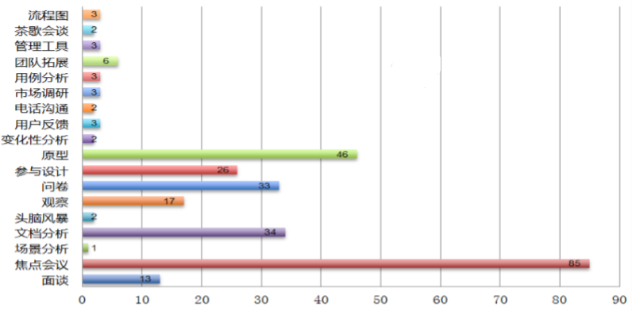
软件需求获取方法应用现状调查

Slide 35
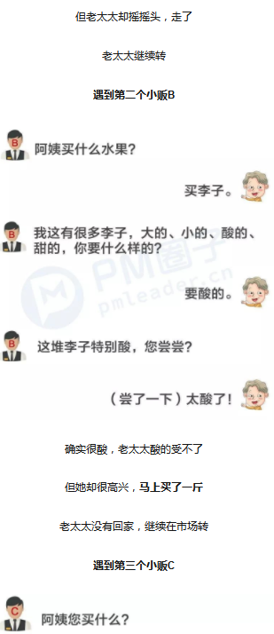
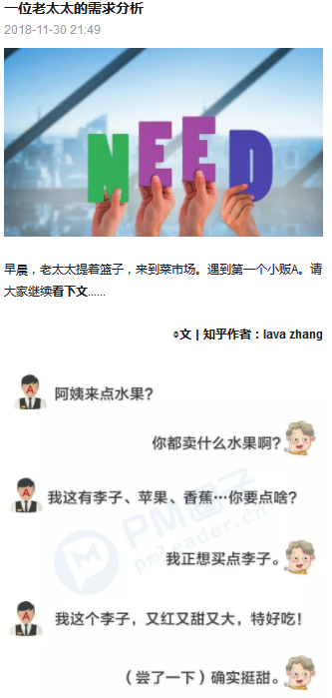
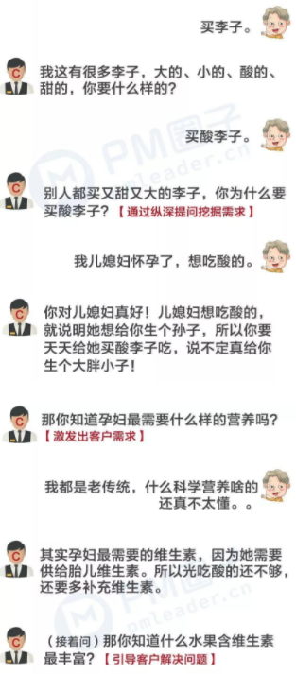
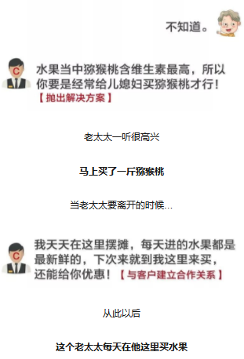
需求获取的方法
需求分析成功与否的关键在于
如何沟通
第一步：探寻客户基本需求；
第二步：挖掘需求背后的原因；
第三步：激发客户深层需求；
第四步：引导客户解决问题；
第五步：抛出解决方案；
第六步：成交之后与客户建立长期合作。

Slide 36

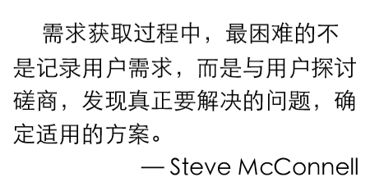
需求获取
详见清华大学慕课视频8.6节

Slide 37
需求获取的技巧
通过提出一些问题，可以使得系统分析员获知系统某一功能执行步骤，所需或者产生的数据，计算公式，以及企业的特殊约束。
例如：您（业务人员）平时的工作是什么？怎么完成这些工作的呢？能稍微演示一下么？执行这些步骤会用到什么数据？以及会产生什么数据？在执行某操作时，有没有什么重要的约束需要注意或遵守的？
Notes:
可以提示学生思考回答

Slide 38

需求获取的技巧
在系统中，必不可少的会用到数据，那么系统中的数据及数据属性如何被发现呢？
例如：可以通过类似以下问题来进行访谈
某物会记录什么数据呢？
某物可以提供我们哪些数据呢？
某物的某属性有范围吗？
可被接受的数字，最大最小是多少？
可被接受的字符串，最长最短是多少？
Notes:
可以提示学生思考回答

Slide 39
需求分析建模
为了更好的理解复杂事物，人们常常借助于模型。模型是为了理解事物而对事物做出的一种抽象，通常模型由一组图形符号和组织这些符号的规则组成。
模型不能简单的理解就是一些图，也包括文字的描述、数理方程、表格等表达方式。
需求分析的过程也是需求建模的过程，最终用户所看到的系统的一个概念模型，是对需求的抽象描述。
需求分析模型是系统的第一个技术表示。分析模型在系统级描述和软件设计之间建立了桥梁。

Slide 40
需求分析模型
系统描述
需求模型起到承上启下的作用。
承上：面向用户，指与领域专家的沟通，反映用户的需求。通过建立需求模型进一步清除用户需求的模糊性、歧义性和不一致性，也就是对需求获取的校验。如果需求获取不完整、不清楚，建立模型就会有所反应，甚至无法进行。这就要重新调研，完善需求获取。
启下：面向设计，指需求模型作为设计阶段的输入，反映系统要实现的功能。模型细化的下一步就是设计，设计的依据就是这里的需求模型。
分析模型
设计模型

Slide 41
需求导出和分析过程的模型
（14）
需求描述
（13）
需求检查
（15）
（11）
（9）
过程
入口
领域了解
优先排序
（12）
（10）
（1）
（2）
（8）
（7）
需求文档
需求收集
冲突解决
（4）
（6）
分类
（3）
（5）
Notes:
需求导出和分析是一个重复过程，从一个活动到另一个活动会有持续不断的反馈。

Slide 42
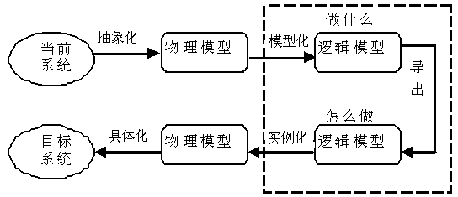
需求分析建模的过程
问题定义、可行性
(系统规格说明)
需求分析
(需求规格说明)
实现
(程序代码)
软件设计
(设计说明)
Notes:
（1）获得当前系统的物理模型；
（2）抽象出当前系统的逻辑模型；
（3）建立目标系统的逻辑模型。
需求建模的原则：
必须能够表达和理解问题的数据域和功能域
按自顶向下、逐层分解问题
要给出系统的逻辑视图

Slide 43
需求建模技术
属性、
操作、
协作者
数
结构化分析建模 SA （Structured Analysis），又分面向数据建模和面向数据流建模。
面向对象分析建模OOA（Object-Oriented Analysis）
据
加
数据字典
（DD）
数据流图
(DFD)
对
象
E-R图
使用实例
(Use Case)
对象-关系
模型
工
对象-封装
模型
说
说
明
明
对象-行为
模型
状态变迁图
(STD图)
Notes:
需求导出和分析是一个重复过程，从一个活动到另一个活动会有持续不断的反馈。

Slide 44
需求规格说明
需求规格说明（Software Requirement Specification，SRS）是需求分析的最终结果。
SRS是软件项目的一个关键性文档，需要指明软件的基本特征和性质（功能需求和非功能需求），以及期望和选择的特征和性质，和其他系统元素的接口，建立软件必须满足的约束。
当客户和开发团队对要开发的产品达成一致的协议时，即产生需求规格说明文档。它是整个开发工作的基础，要具有准确性和一致性，并且直观易读，易于修改。

Slide 45
需求规格说明
需求规格说明的质量特性
正确性：对系统功能、行为、性能等的描述必须与用户的期望相吻合，代表了用户的真正需求。
完整性：需求规格说明应该包括软件要完成的全部任务，不能遗漏任何必要的需求信息，注重用户的任务而不是系统的功能将有助于你避免不完整性
一致性：需求规格说明对各种需求的描述不能存在矛盾，如术语使用冲突、功能和行为特性方面的矛盾以及时序上的不一致等。
可修改性：格式和组织方式应保证后续的修改能够比较容易和协调一致。我们可以使用软件工具，或者使用目录表、索引和相互参照列表等方法使软件需求规格说明更容易修改。
可跟踪性：可跟踪性意味着每项需求都能与其对应的来源、设计、源代码和测试用例联系起来。
可验证性：描述的需求都可以运用一些可行的手段对其进行验证和确认。
Notes:
需求说明书描述几乎都是自然语言，这种非形式化的语言容易出现不准确、冗余、遗漏和理解不一致等问题。对规格说明书的审查是必须的，确保需求说明准确、完整地、清晰、无二义地表达产品的功能和质量要求。评审是需求分析的最后一步，通过评审后的需求文档才可以生效。

Slide 46

需求验证
需求规格说明提交后，开发人员要与客户对需求分析的结果进行验证，以SRS为输入，通过符号执行，模拟或快速原型等途径，分析需求的正确性和可行性。验证过后需要进行签字确认。
需求评审是为了及早消除隐藏的错误，经验和研究表明，在需求开发阶段纠正这个错误会节省相当多的时间和金钱。
Notes:
需求验证是为了确保需求说明准确、完整，表达必要的质量特点。
需求验证务必保证需求符合完整性、准确性、可行性、必要性、一致性、可跟踪性及可验证性这些良好特征。
需求规格说明提交后，开发人员要与客户对需求分析的结果进行验证，以SRS为输入，通过符号执行，模拟或快速原型等途径，分析需的正确性和可行性。验证过后需要进行签字确认。
需求规格说明的质量特性：
正确性：对系统功能、行为、性能等的描述必须与用户的期望相吻合，代表了用户的真正需求。
完整性：需求规格说明应该包括软件要完成的全部任务，不能遗漏任何必要的需求信息，注重用户的任务而不是系统的功能将有助于你避免不完整性
一致性：需求规格说明对各种需求的描述不能存在矛盾，如术语使用冲突、功能和行为特性方面的矛盾以及时序上的不一致等。
可修改性：格式和组织方式应保证后续的修改能够比较容易和协调一致。我们可以使用软件工具，或者使用目录表、索引和相互参照列表等方法使软件需求规格说明更容易修改。
可跟踪性：可跟踪性意味着每项需求都能与其对应的来源、设计、源代码和测试用例联系起来。
可验证性：描述的需求都可以运用一些可行的手段对其进行验证和确认。

Slide 47
需求验证的方法
规格说明书评审
用户评审和同行评审
正式与非正式
编写辅助文档也属需求验证
初始测试用例：根据用户需求所要求的产品特性写出黑盒功能测试用例。通过使用测试用例以确认是否达到了期望的要求，从测试用例追溯回功能需求以确保没有需求被疏忽，并且确保所有测试结果与测试用例相一致。
初始用户手册：在需求开发早期即可起草一份用户手册，用它作为需求规格说明的参考并辅助需求分析。

Slide 48
需求变更
需求变更是指增加或改进软件的功能。
在进行需求分析时要防患于未然，尽可能的分析清楚哪些是稳定的需求，哪些是易变的需求，以便在进行系统设计时，将软件的核心建立在稳定的需求上，同时留出变更空间。
需求变更大致来源于3种情况：
客户提出来要进行修改、增加需求等；
公司内部人员提交的建议；
开发人员自己修改(修改后的效果比前面的更加好)。

Slide 49
需求变更管理
有的需求变更可能是比较小的改动，有的可能涉及到整个产品流程，这就是比较大的需求改动。
需求变更管理是组织、控制和文档化需求的系统方法。需求管理过程有三项主要活动：
① 需求确认
② 需求跟踪
③ 需求变更控制
需求变更控制的流程是：申请、审批、实施、重新确认。
需求管理过程中产生的文档有《需求评审报告》、《需求跟踪报告》、《需求变更控制报告》等。
Notes:
需求管理的目的是在用户与开发商之间建立对需求的共同理解，维护需求与软件工作成果的一致性，并控制需求的变更，防止需求变更失去控制而导致项目发生混乱。
需求变更控制的原则是拒绝不切实际的变更，减少变更带来的风险，防止变更范围扩大、蔓延，杜绝随意的变更申请及受理过程。

Slide 50

需求分析案例
中国赛艇协会网上报名系统
项目背景：一直没有一款网上报名系统，全依赖人工管理，各省队参赛报名以excel文件提交给赛艇协会，由工作人员整理报名信息。
用户基本需求概述：开发一个网上报名系统，用于各省对运动员参赛报名，以及中国赛艇协会发布赛事信息和统计整理报名信息。该系统可以用来代替目前中国赛艇协会人工管理的日常工作，提高办公自动化水平，减少人力成本，提高办公效率。

Slide 51
需求分析步骤
业务访谈
列出访谈提纲、做好访谈记录
总结业务分析报告
业务需求建模
使用UML用例图建立业务用例模型
业务流程建模
使用UML活动图建立业务流程模型
针对模型与用户进行沟通确认
数据建模

Slide 52
网上报名系统的第一次访谈提纲
访谈对象：中国赛艇协会工作人员
Q1：请问您平时主要有哪些工作要做呢？
A1：我的日常工作主要是发布赛事信息，整理各省队提交的报名信息。一般来说，我们会先将赛事信息发布出来，然后各省赛艇队根据赛事要求报名参加相关赛事的比赛项目，各省赛艇队将参赛运动员的信息提交到赛艇协会，最后由我们统计整理参赛运动员信息。
Q2：您能谈一下发布赛事信息的流程么？
A2：一般来讲，每次比赛之前我们会先将赛事信息发布出来，包括赛事名称，赛事年份，主办单位，协办单位，主办单位联系人，协办单位联系人，比赛时间，比赛地点，报名时间，报名方法，竞赛项目，竞赛办法，参赛服装和器材，奖励与计分办法，相关附件，其他等。

Slide 53
网上报名系统的第一次访谈提纲
访谈对象：中国赛艇协会工作人员
Q3：各省队提交的报名信息包括哪些内容呢？
A3：各参赛单位提交的报名信息包括两部分，参赛单位的信息和运动员的信息。
Q4：您刚才提到的“各参赛单位” 是不是指“各省队”？
A4：是的
Q5：参赛单位信息包括哪些内容呢？
A5：参赛单位信息有：赛事名称，参赛单位名称，领队，教练，医生，工作人员，填报人，填报时间，联系电话，传真。

Slide 54
网上报名系统的第一次访谈提纲
访谈对象：中国赛艇协会工作人员
Q6：参赛运动员的信息包括哪些内容呢？
A6：参赛运动员的信息有：姓名，性别，年龄，赛事名称，参赛单位，运动员注册证号，竞赛项目名称，备注。
Q7：各省队提交的报名信息有时间限制么？
A7：在赛事报名截止时间之前都可以提交。
Q8：如果有运动员报名之后临时无法参加比赛可以取消报名么？
A8：如果无法参赛，在赛事报名截止时间之前可以取消报名。

Slide 55
网上报名系统的第一次访谈提纲
访谈对象：中国赛艇协会工作人员
Q9：参赛单位信息也可以修改么？比如某医生或者某工作人员无法到达比赛现场？
A9：在赛事报名截止时间之前可以修改。
Q10：各省队把报名信息提交给您之后，需要做哪些整理呢？
A10：我们会按照竞赛的项目、组别、参赛单位分别整理运动员报名表，根据赛事名称来整理参赛单位报名表。

Slide 56
网上报名系统的第一次访谈提纲
访谈对象：项目委托者
Q1：你好，我们想问一下您关于系统的一些情况。这个系统开发出来之后，供谁使用呢？
A1：各省队参赛报名负责人可以使用该系统进行网上报名，赛艇协会管理人员可以使用该系统发布赛事信息和做一些相应的管理工作，比如竞赛项目和运动员的管理工作。
Q2：竞赛项目包括哪些内容呢？
A2：竞赛项目主要包括：竞赛项目名称，项目缩写，组别（男子，女子，男子轻量级，女子轻量级）。

Slide 57
网上报名系统的第一次访谈提纲
访谈对象：项目委托者
Q3：运动员信息包括哪些呢？
A3：运动员信息包括：注册证号，姓名，性别，出生日期，所属单位，身份证号等。
Q4：各省队用户需要了解哪些信息呢？
A4：各省队参赛报名负责人的真实姓名，联系电话，所属单位名称，单位地址，单位联系人，单位联系电话，邮编，传真。
Q5：由各省队运动员的信息是由协会管理人员统一管理吗？
A5：各省运动员数量较多，如果全部由协会管理难度有点大，各省队用户可以添加运动员信息，协会管理人员也可以添加。

Slide 58
网上报名系统的第一次访谈记录（节选）
业务访谈
3. 中国皮划艇协会管理人员的主要业务：
（1）各省队用户管理
（2）运动员管理
（3）报名管理
i）报名单位信息
ii）报名运动员信息
（4）赛事管理
i）赛事基本信息
网上报名系统的访谈记录如下：
1. 用户：各省队参赛报名负责人和中国皮划艇协会管理人员。
2. 各省队参赛报名负责人的主要业务：
（1）查看赛事信息
（2）报名：
i）参赛单位信息填报和修改
ii）参赛运动员信息填报和修改

Slide 59
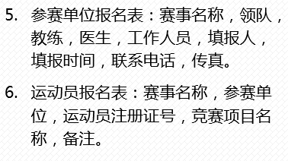
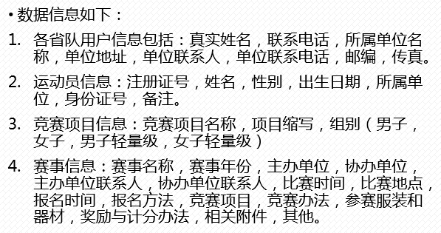
网上报名系统的第一次访谈记录（节选）
业务访谈

Slide 60
访谈需要注意的是
选择关键人物进行访谈。
访谈的记录要条例清晰，真实有效。
根据实际的情况，访谈可能会进行很多次，直到确实明确用户的需求。
注意应对需求的变化。

Slide 61
本项目中增加的需求
协会管理员——赛事管理
主要比赛项目
赛事新闻（需进一步确定）
省队用户
参赛人员统计（需进一步确定）

Slide 62
本课小结
需求分析阶段的工作
认识到需求分析的重要性
了解需求分析阶段的工作任务、内容、过程
学会需求获取，与人沟通的方法

Slide 63

课后作业
学习相关开发技术
学习慕课视频
学习相关软件如Axure、GitHub、StarUML等
完善项目开发计划

Slide 64
实验任务
本周的实验需要大家开始进行需求分析工作，具体任务如下：
与用户进行沟通，获取需求；
对系统的业务、流程和数据进行分析；
整理出业务分析报告。

Slide 65
实验任务
每个小组要做用户调研，具体工作如下：
选 1 – 2 种调研方法
为你的小组找到一个目标用户 （到教室外找到别的班级的同学）
让他使用软件解决真实的问题 (观察，记录)
没有软件可以展示的小组可以采取“调查问卷/深入采访” 的办法
总结用户的反馈
录像，把录像上传，分享

